Slide 1
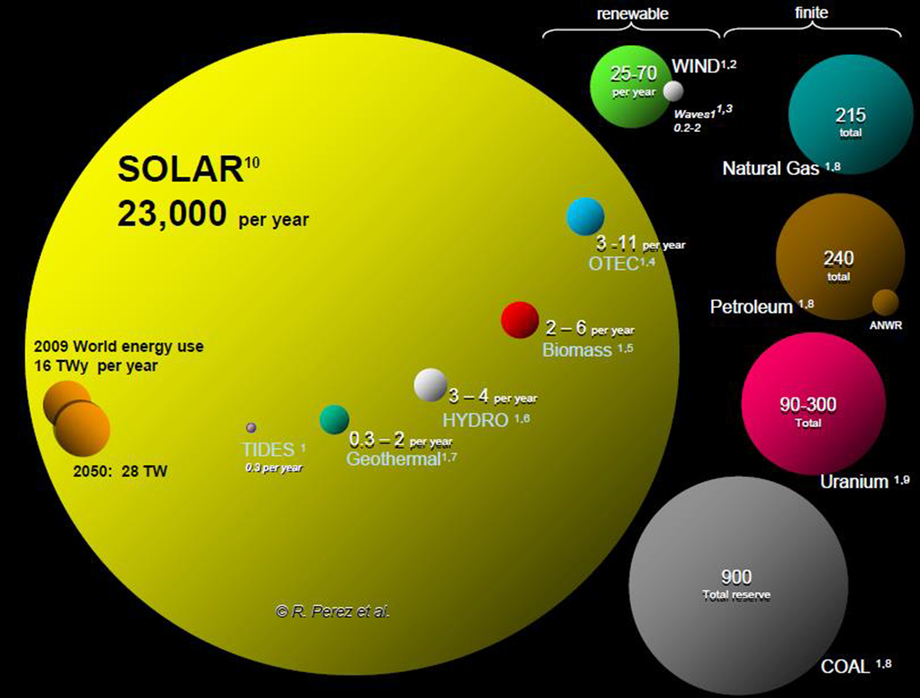
Tecnologie delle energie rinnovabili

